Slide 1


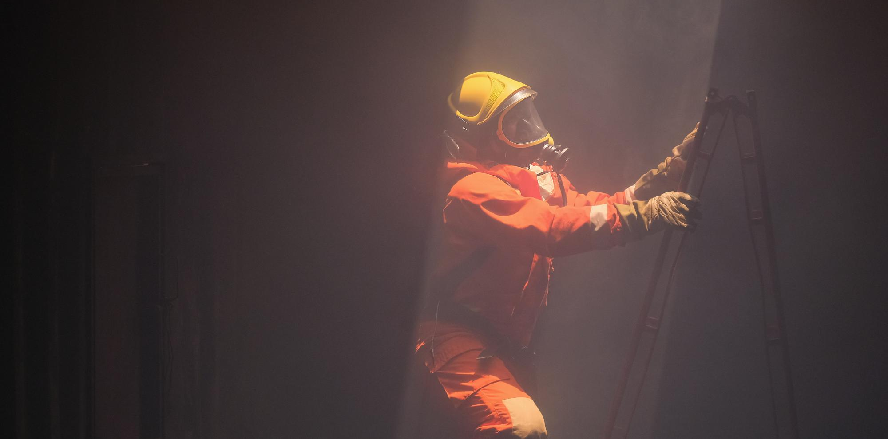


LESSON-06
ढही हुई संरचना में खोज और बचाव
COLLAPSED STRUCTURE SEARCH AND RESCUE
LESSON 1
COURSE INTRODUCTION
LESSON 2
ORGANIZING AND STARTING
A CSSR OPERATION
पाठ 6 : खोज एवं स्थान तकनीकें
By:- INSP/GD-DEEPAK KUMAR
PPT 6-1
PEER | CSSR | INDIA
NDRF | CSSR | INDIA

Slide 2
उद्देश्यों (Objectives)
इस पाठ को पूरा करने पर, आप निम्न में सक्षम होंगे:
1
खोज और स्थान की परिभाषा देना तथा CSSR ऑपरेशन की सफलता में इसकी महत्ता बताना।.
खोज दल की संरचना और उपयोग किए जाने वाले मूल उपकरणों का वर्णन करना।
खोज एवं स्थान की चरणबद्ध प्रक्रिया सूचीबद्ध करना और समझाना।
2
3
NDRF | CSSR | INDIA
PPT 6 -

Slide 3
उद्देश्यों /OBJECTIVES
4
“Void Space” (खाली स्थान) की परिभाषा देना तथा चार मूलभूत ध्वंस पैटर्न में संभावित स्थानों की पहचान करना।
खोज और स्थान की चरणबद्ध प्रक्रिया का वर्णन करना।
खोज और स्थान की चरणबद्ध प्रक्रिया का वर्णन करना।
इस पाठ को पूरा करने पर, आप निम्न में सक्षम होंगे:
5
6
NDRF | CSSR | INDIA
PPT 6 -

Slide 4
खोज और स्थान (SEARCHING AND LOCATING)
ऐसी तकनीकों और प्रक्रियाओं का समूह, जिनका उद्देश्य ध्वस्त संरचना के खाली स्थान (Void Space) में जीवित पीड़ितों की उपस्थिति की प्रतिक्रिया/संकेत प्राप्त करना है।
NDRF | CSSR | INDIA
PPT 6 -

Slide 5
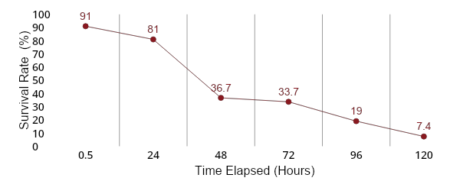
जीवित रहने की दर (SURVIVAL RATE)
NDRF | CSSR | INDIA
PPT 6 -

Slide 6
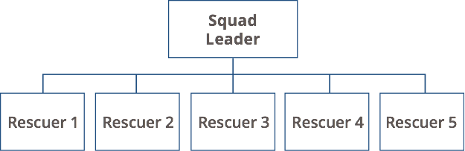
खोज दल
(SEARCH SQUAD)
NDRF | CSSR | INDIA
PPT 6 -

Slide 7
भौतिक खोज के लिए मूलभूत उपकरण
व्यक्तिगत सुरक्षा उपकरण (PPE)
व्यक्तिगत आपूर्ति (कम से कम 12 घंटे तक स्वावलंबी रहने हेतु)
चिह्नांकन सामग्री
संचार उपकरण
चेतावनी एवं अलर्ट उपकरणटोही एवं दृष्टि संबंधित उपकरण
PEER | CSSR | INDIA
PPT 6 -
NDRF | CSSR | INDIA

Slide 8
खोज एवं स्थान की प्रक्रिया
सूचना एकत्र एवं विश्लेषण करना
स्थल को सुरक्षित करना
संरचना का निरीक्षण और मूल्यांकन करना
सतही पीड़ितों को बचाना
PEER | CSSR | INDIA
PPT 6 -
NDRF | CSSR | INDIA

Slide 9
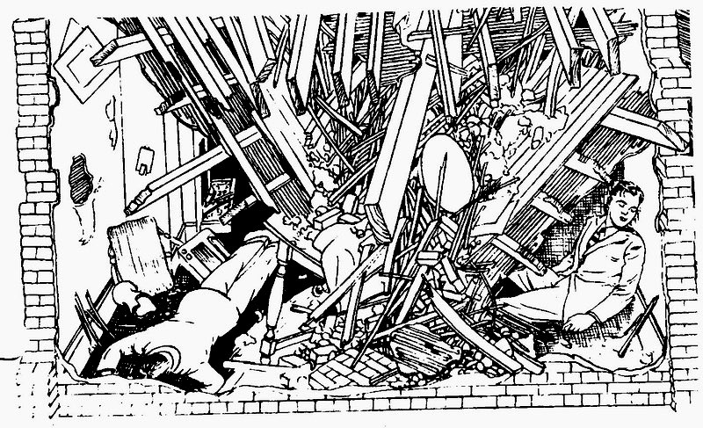
15% पीड़ित खाली जगहों में फंसे होते है|
PEER | CSSR | INDIA
PPT 6 -
NDRF | CSSR | INDIA

Slide 10
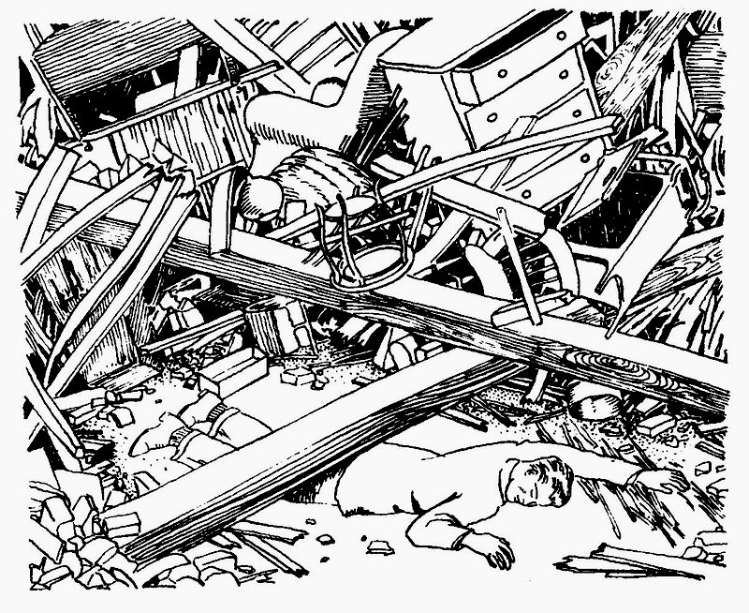
35% पीड़ित
हल्के से फँसे
PEER | CSSR | INDIA
PPT 6 -
NDRF | CSSR | INDIA

Slide 11
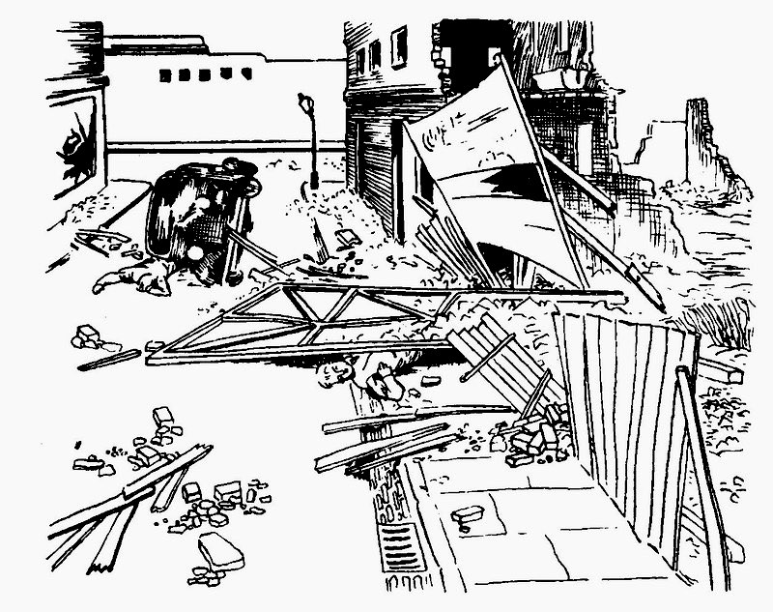
50% पीड़ित
सतह पर
PEER | CSSR | INDIA
PPT 6 -
NDRF | CSSR | INDIA

Slide 12
खोज एवं स्थान की प्रक्रिया
संरचना पर चिह्न लगाना
आरेख तैयार करना
खोज क्षेत्र चुनना
खोज विधि चुनना
PEER | CSSR | INDIA
PPT 6 -
NDRF | CSSR | INDIA

Slide 13
खोज एवं स्थान की प्रक्रिया
खोज करना एवं INSARAG चिह्न लगाना
परिणामों का विश्लेषण एवं पुनर्मूल्यांकन करना
अस्पताल-पूर्व उपचार देना
संभावित पीड़ित स्थान की पुष्टि करना
PEER | CSSR | INDIA
PPT 6 -
NDRF | CSSR | INDIA

Slide 14
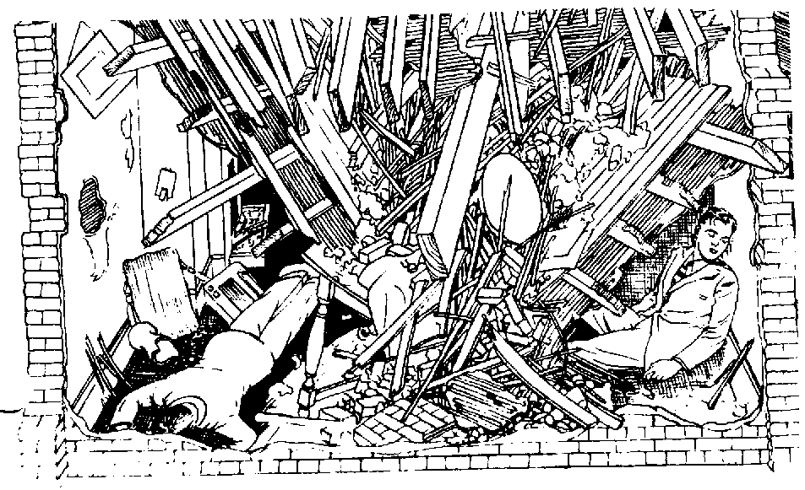
Void Spaces
PEER | CSSR | INDIA
PPT 6 -
NDRF | CSSR | INDIA

Slide 15
खाली जगहों का संभावित स्थान
संरचनात्मक रूप से प्रतिरोधी क्षेत्र:
तहखाने (Basements)
लिफ्ट शाफ्ट (Elevator Shafts)
बाथरूम
गलियारे (Hallways)
कंक्रीट दीवारों के पास
PEER | CSSR | INDIA
PPT 6 -
NDRF | CSSR | INDIA

Slide 16
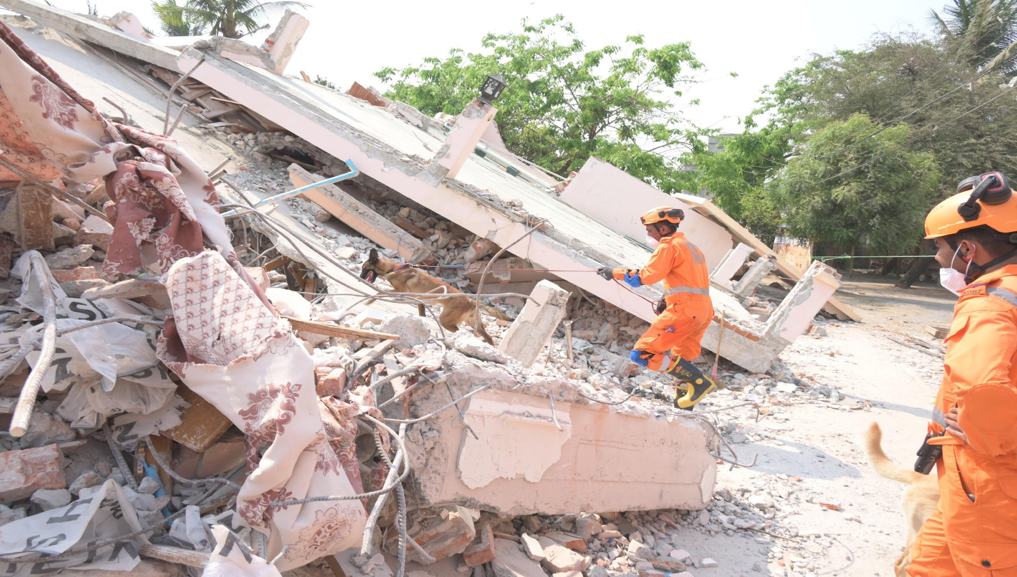
PEER | CSSR | INDIA
PPT 6 -
NDRF | CSSR | INDIA

Slide 17
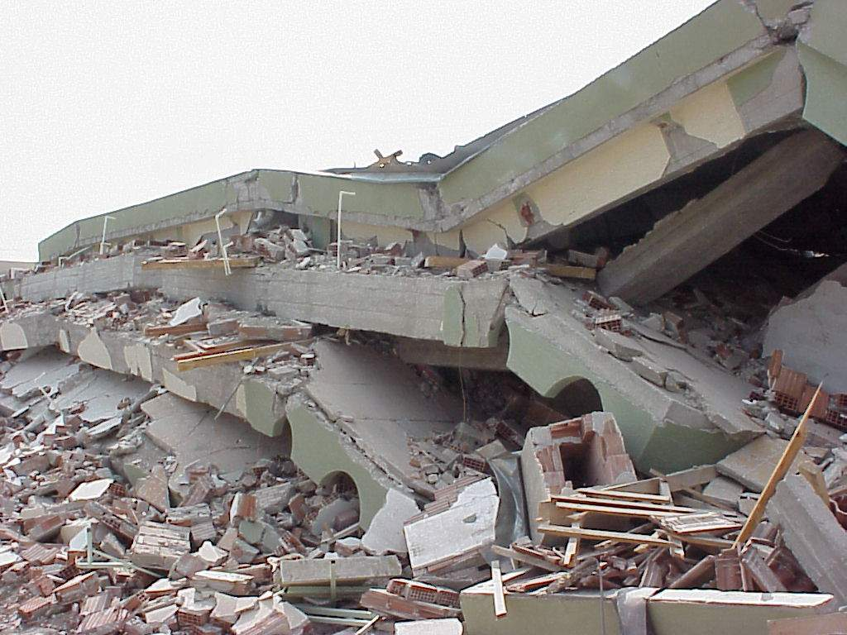
PEER | CSSR | INDIA
PPT 6 -
NDRF | CSSR | INDIA

Slide 18
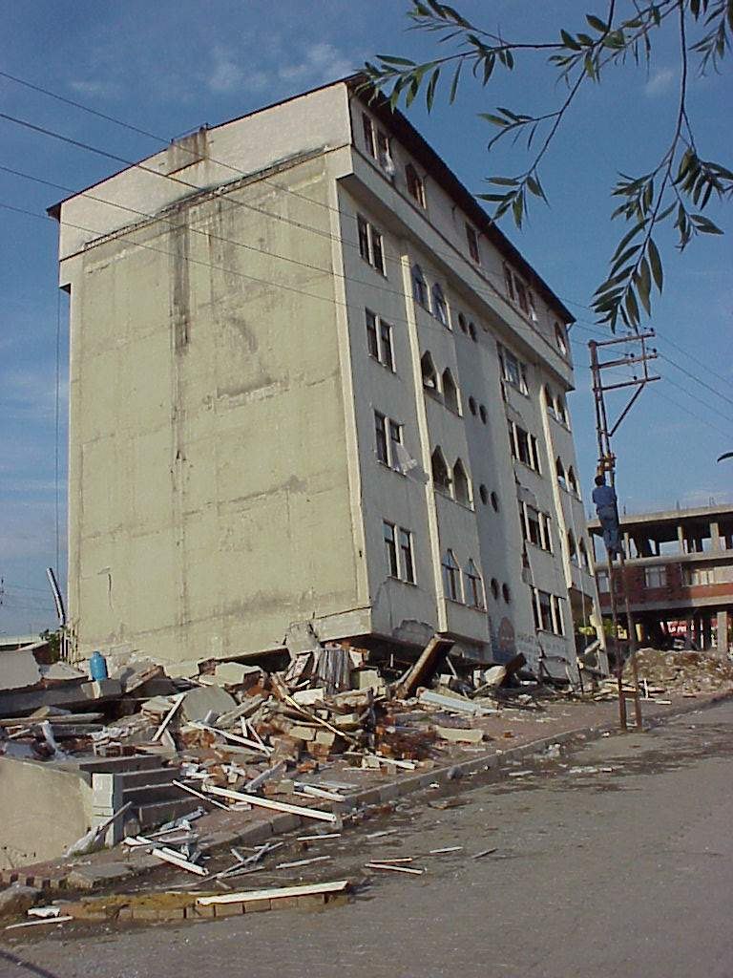
PEER | CSSR | INDIA
PPT 6 -
NDRF | CSSR | INDIA

Slide 19
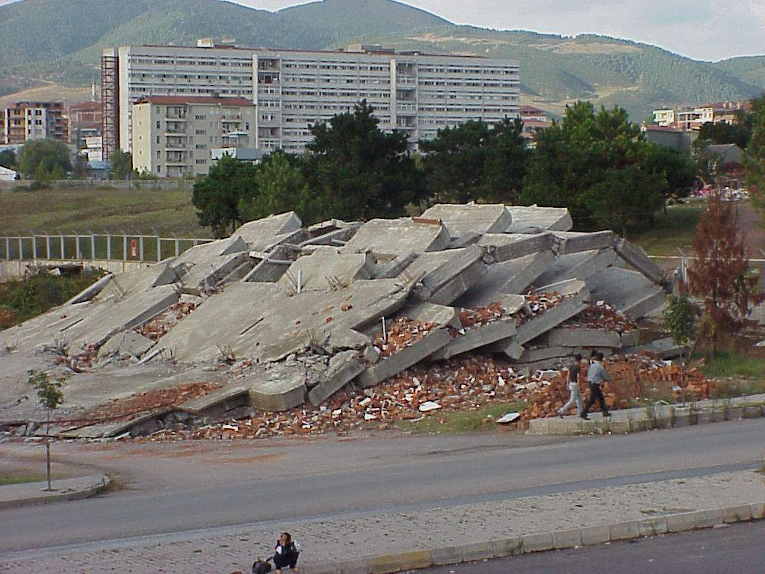
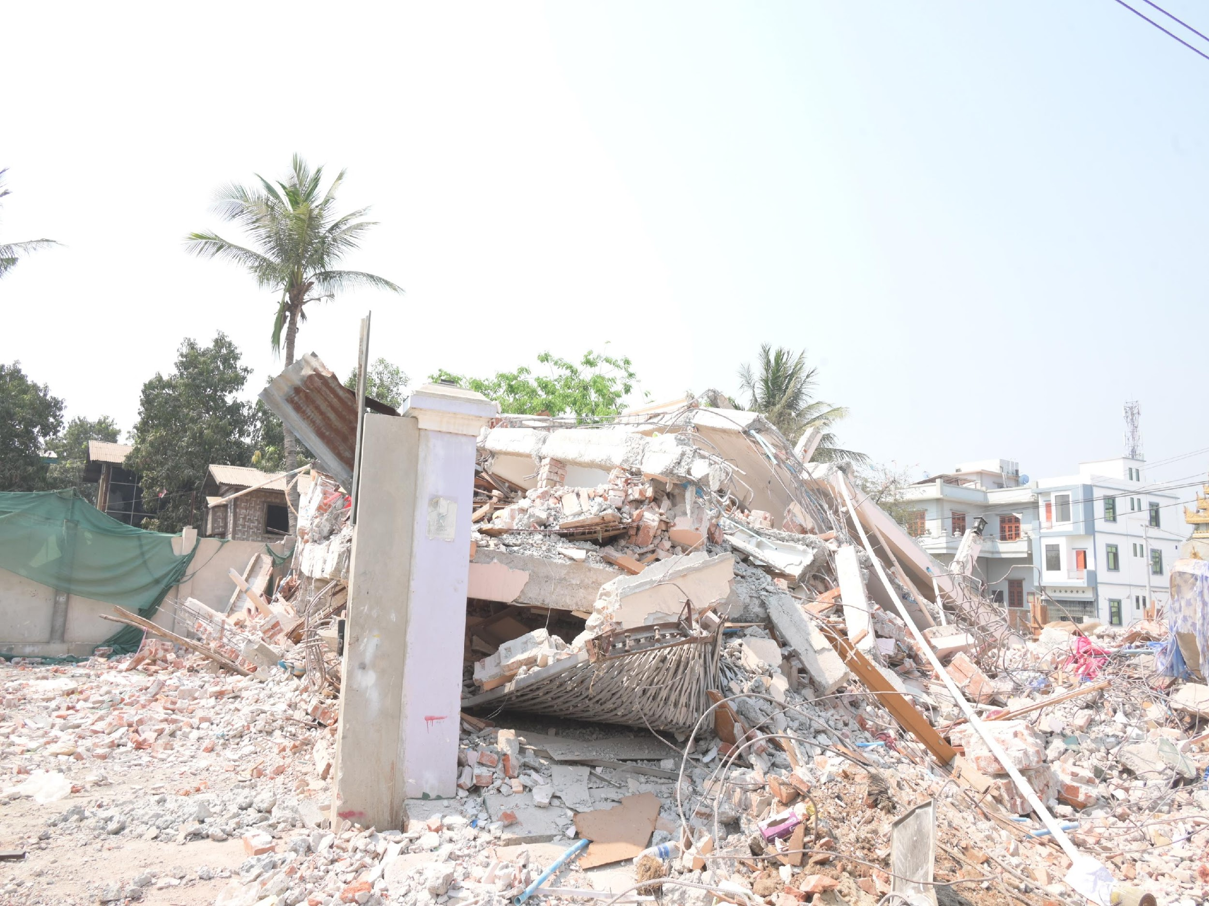
PEER | CSSR | INDIA
PPT 6 -
NDRF | CSSR | INDIA

Slide 20
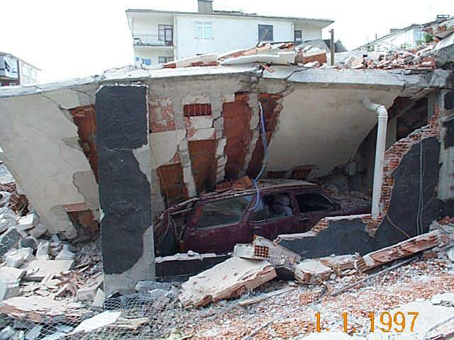
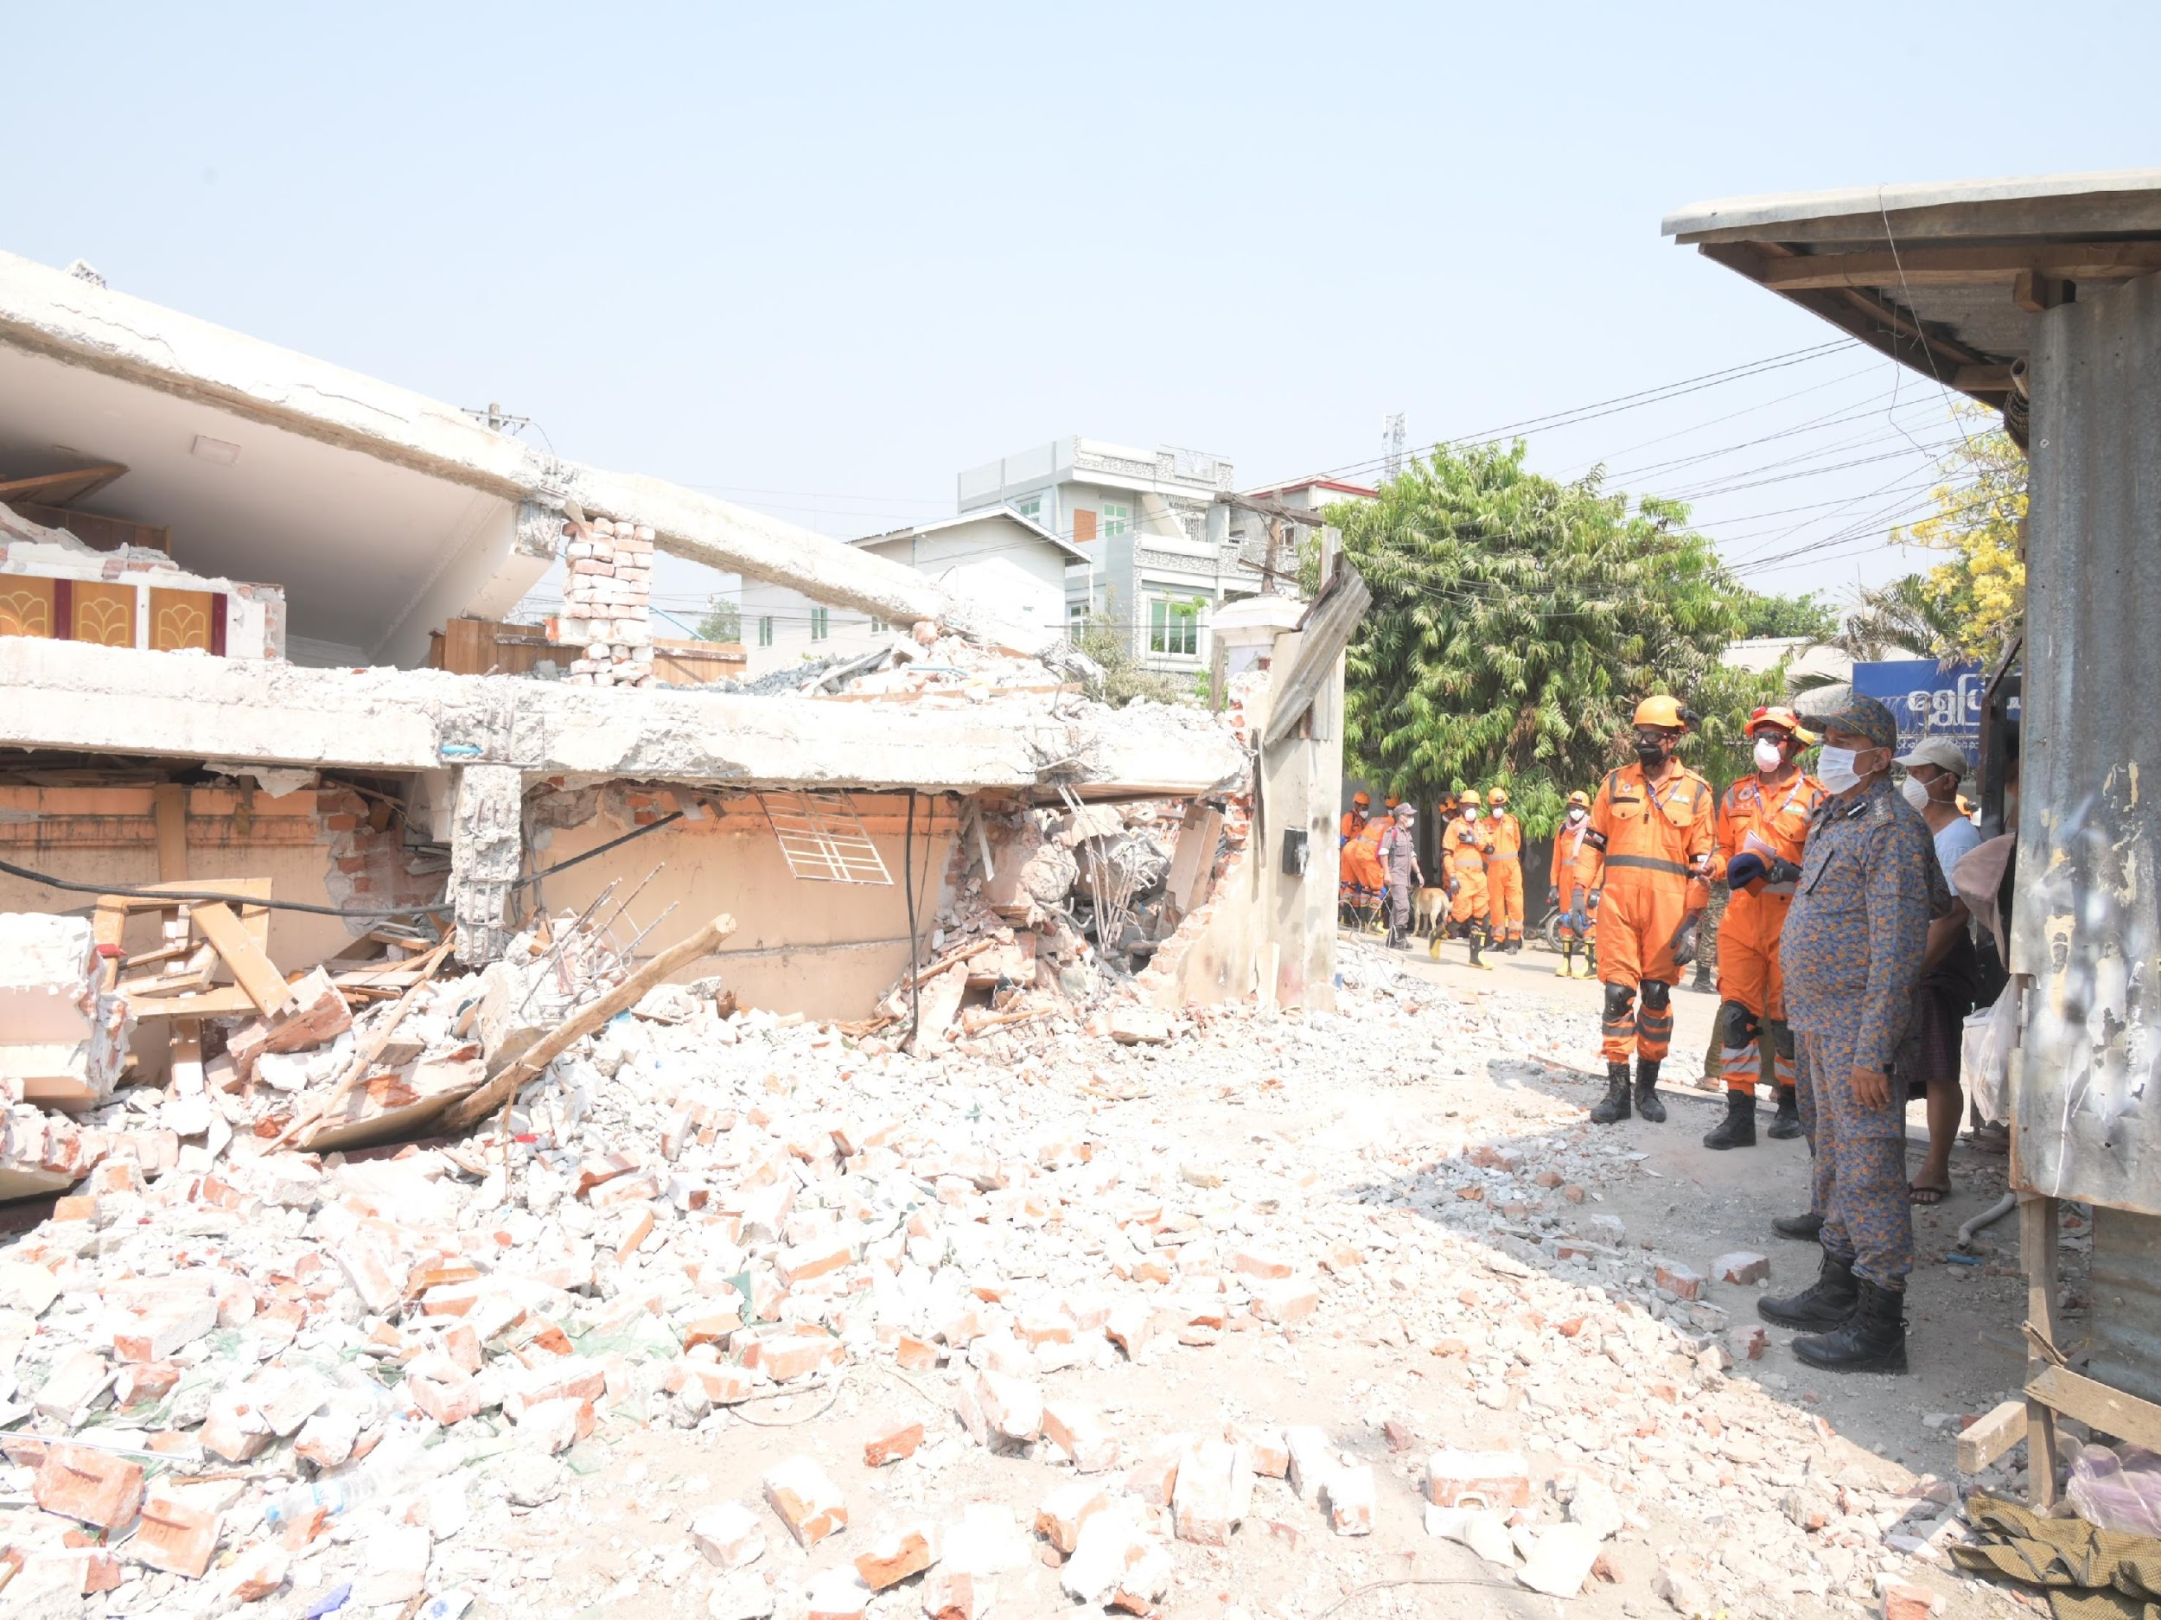
PEER | CSSR | INDIA
PPT 6 -
NDRF | CSSR | INDIA

Slide 21
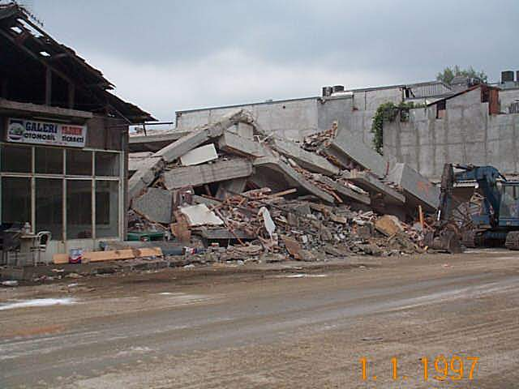
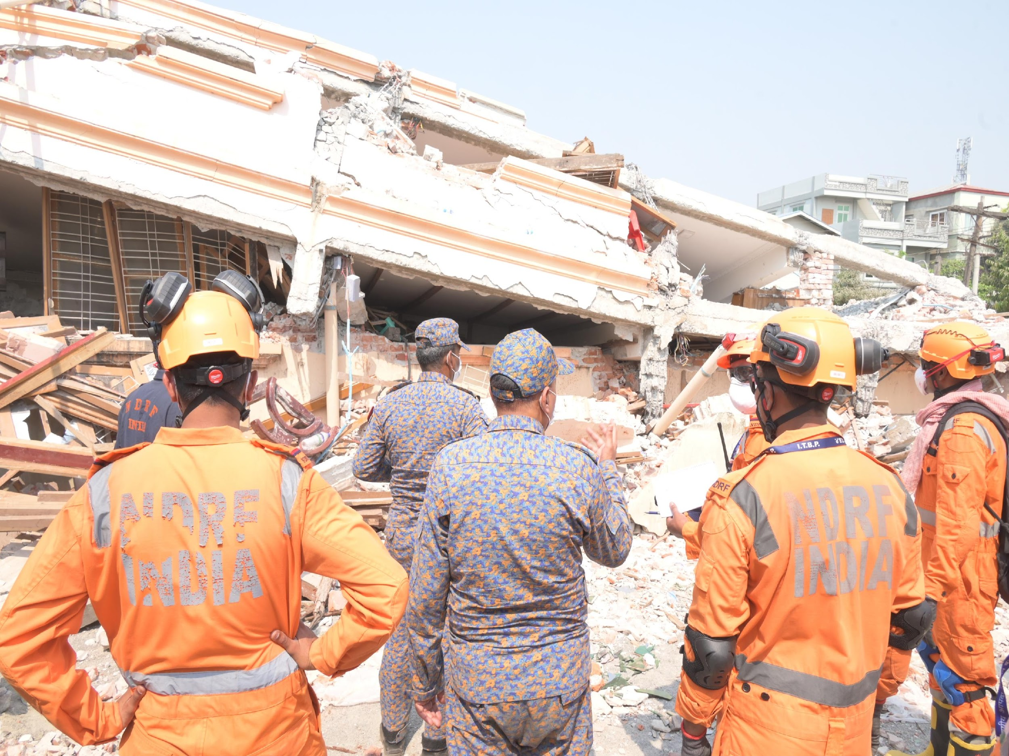
PEER | CSSR | INDIA
PPT 6 -
NDRF | CSSR | INDIA

Slide 22
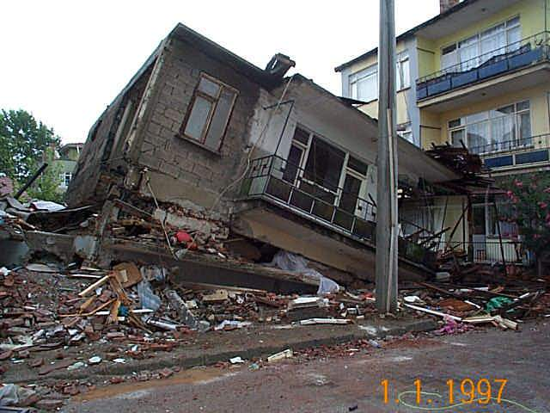
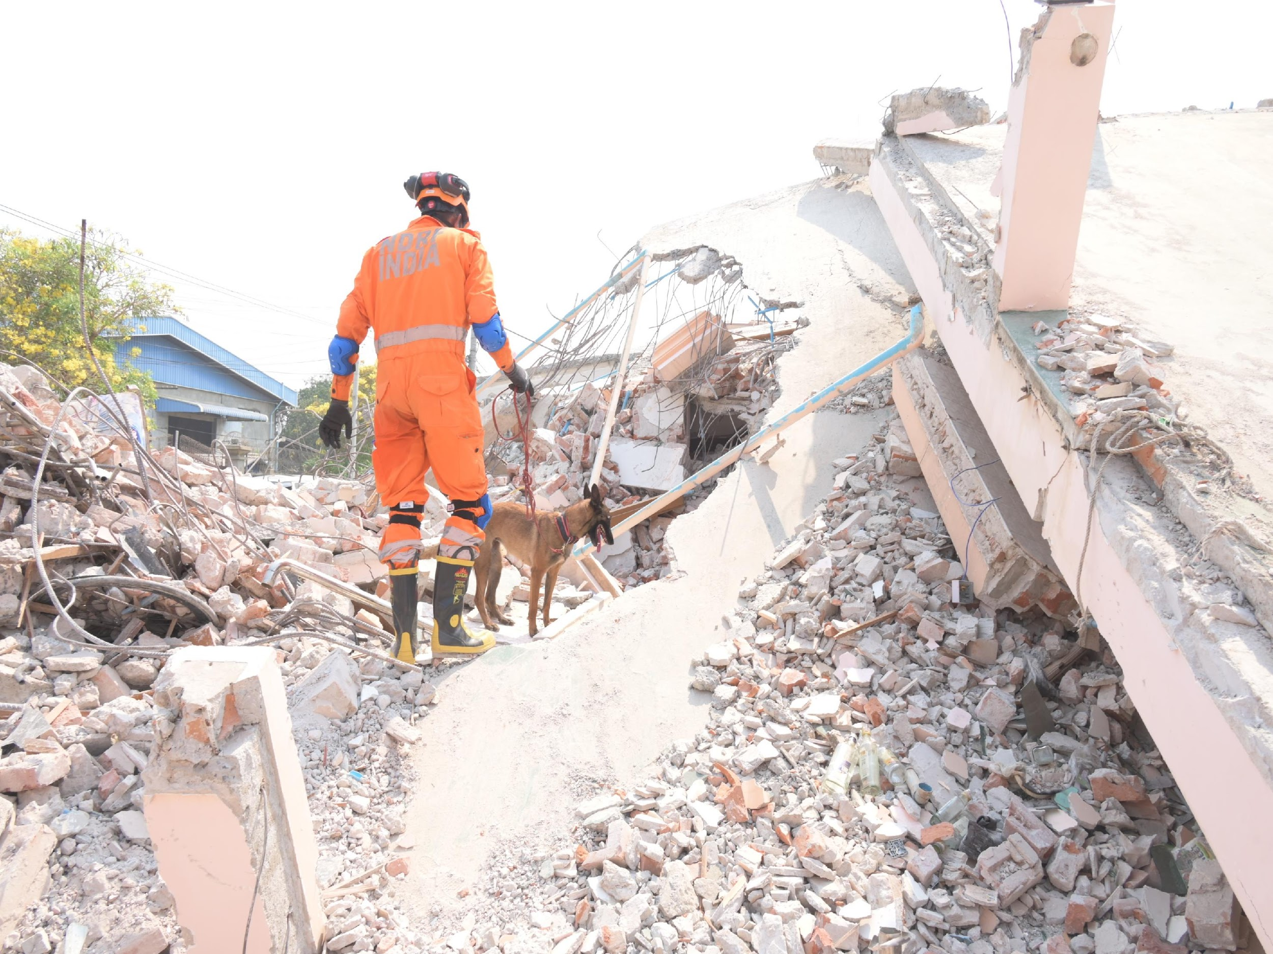
PEER | CSSR | INDIA
PPT 6 -
NDRF | CSSR | INDIA

Slide 23
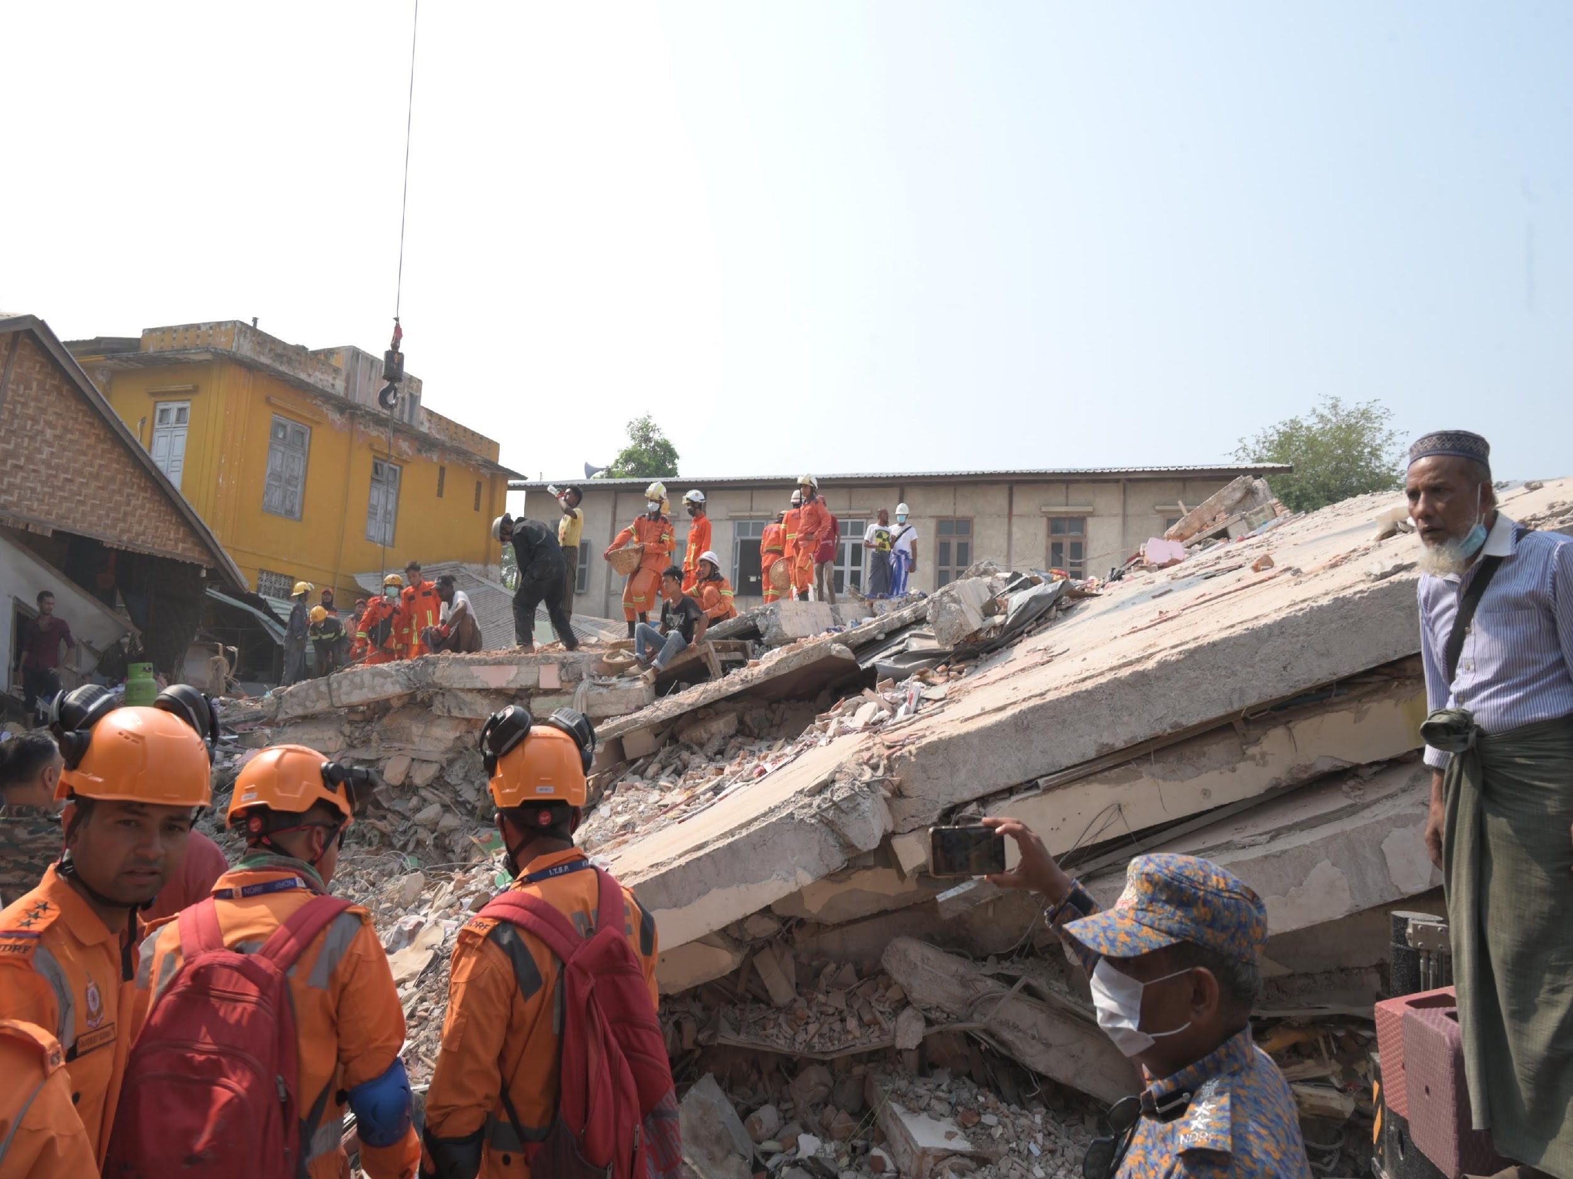
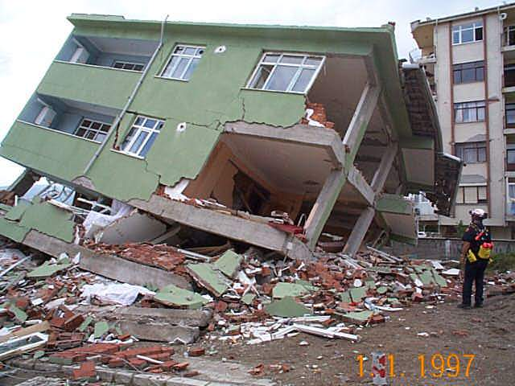
PEER | CSSR | INDIA
PPT 6 -
NDRF | CSSR | INDIA

Slide 24
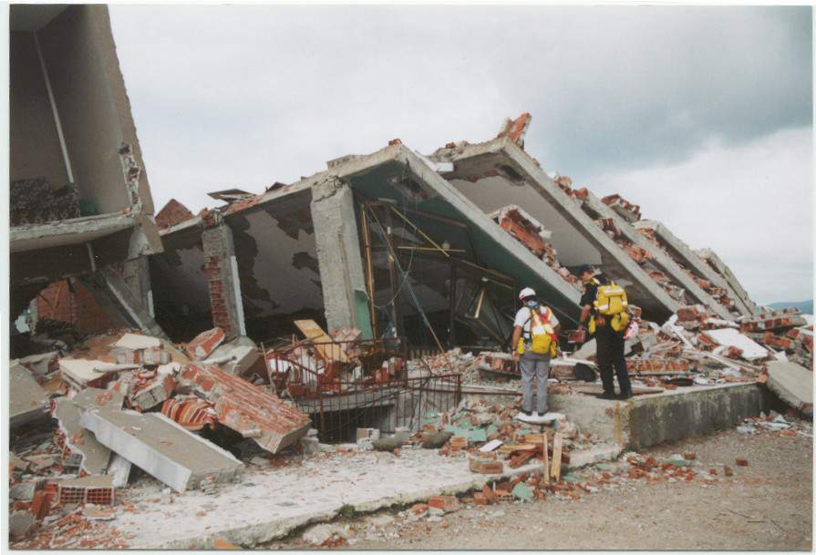
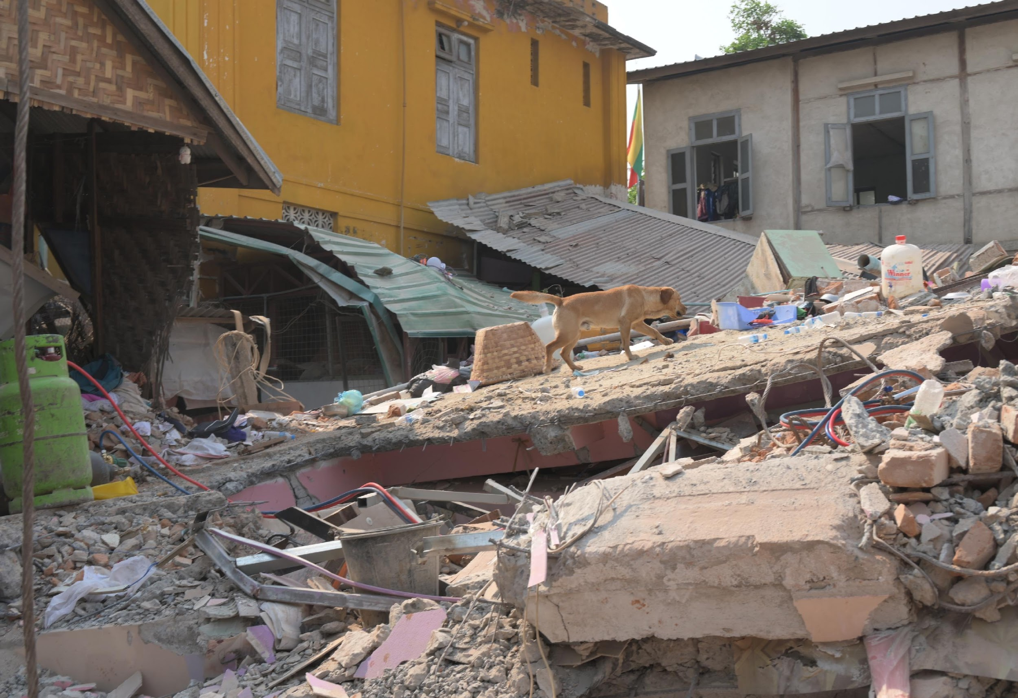
PEER | CSSR | INDIA
PPT 6 -
NDRF | CSSR | INDIA

Slide 25
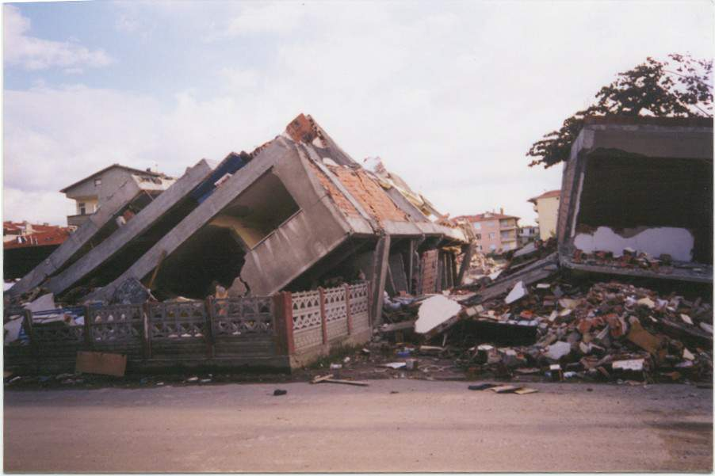
PEER | CSSR | INDIA
PPT 6 -
NDRF | CSSR | INDIA

Slide 26
खोज के प्रकार
(SEARCH MODALITIES)
1
2
त्वरित खोज
(Hasty Search)
व्यापक खोज (Extensive Search)
PEER | CSSR | INDIA
PPT 6 -
NDRF | CSSR | INDIA

Slide 27
खोज विधियाँ
(SEARCH METHODS)
1
2
3
भौतिक खोज
कैनाइन खोज
तकनीकी खोज
PEER | CSSR | INDIA
PPT 6 -
NDRF | CSSR | INDIA

Slide 28
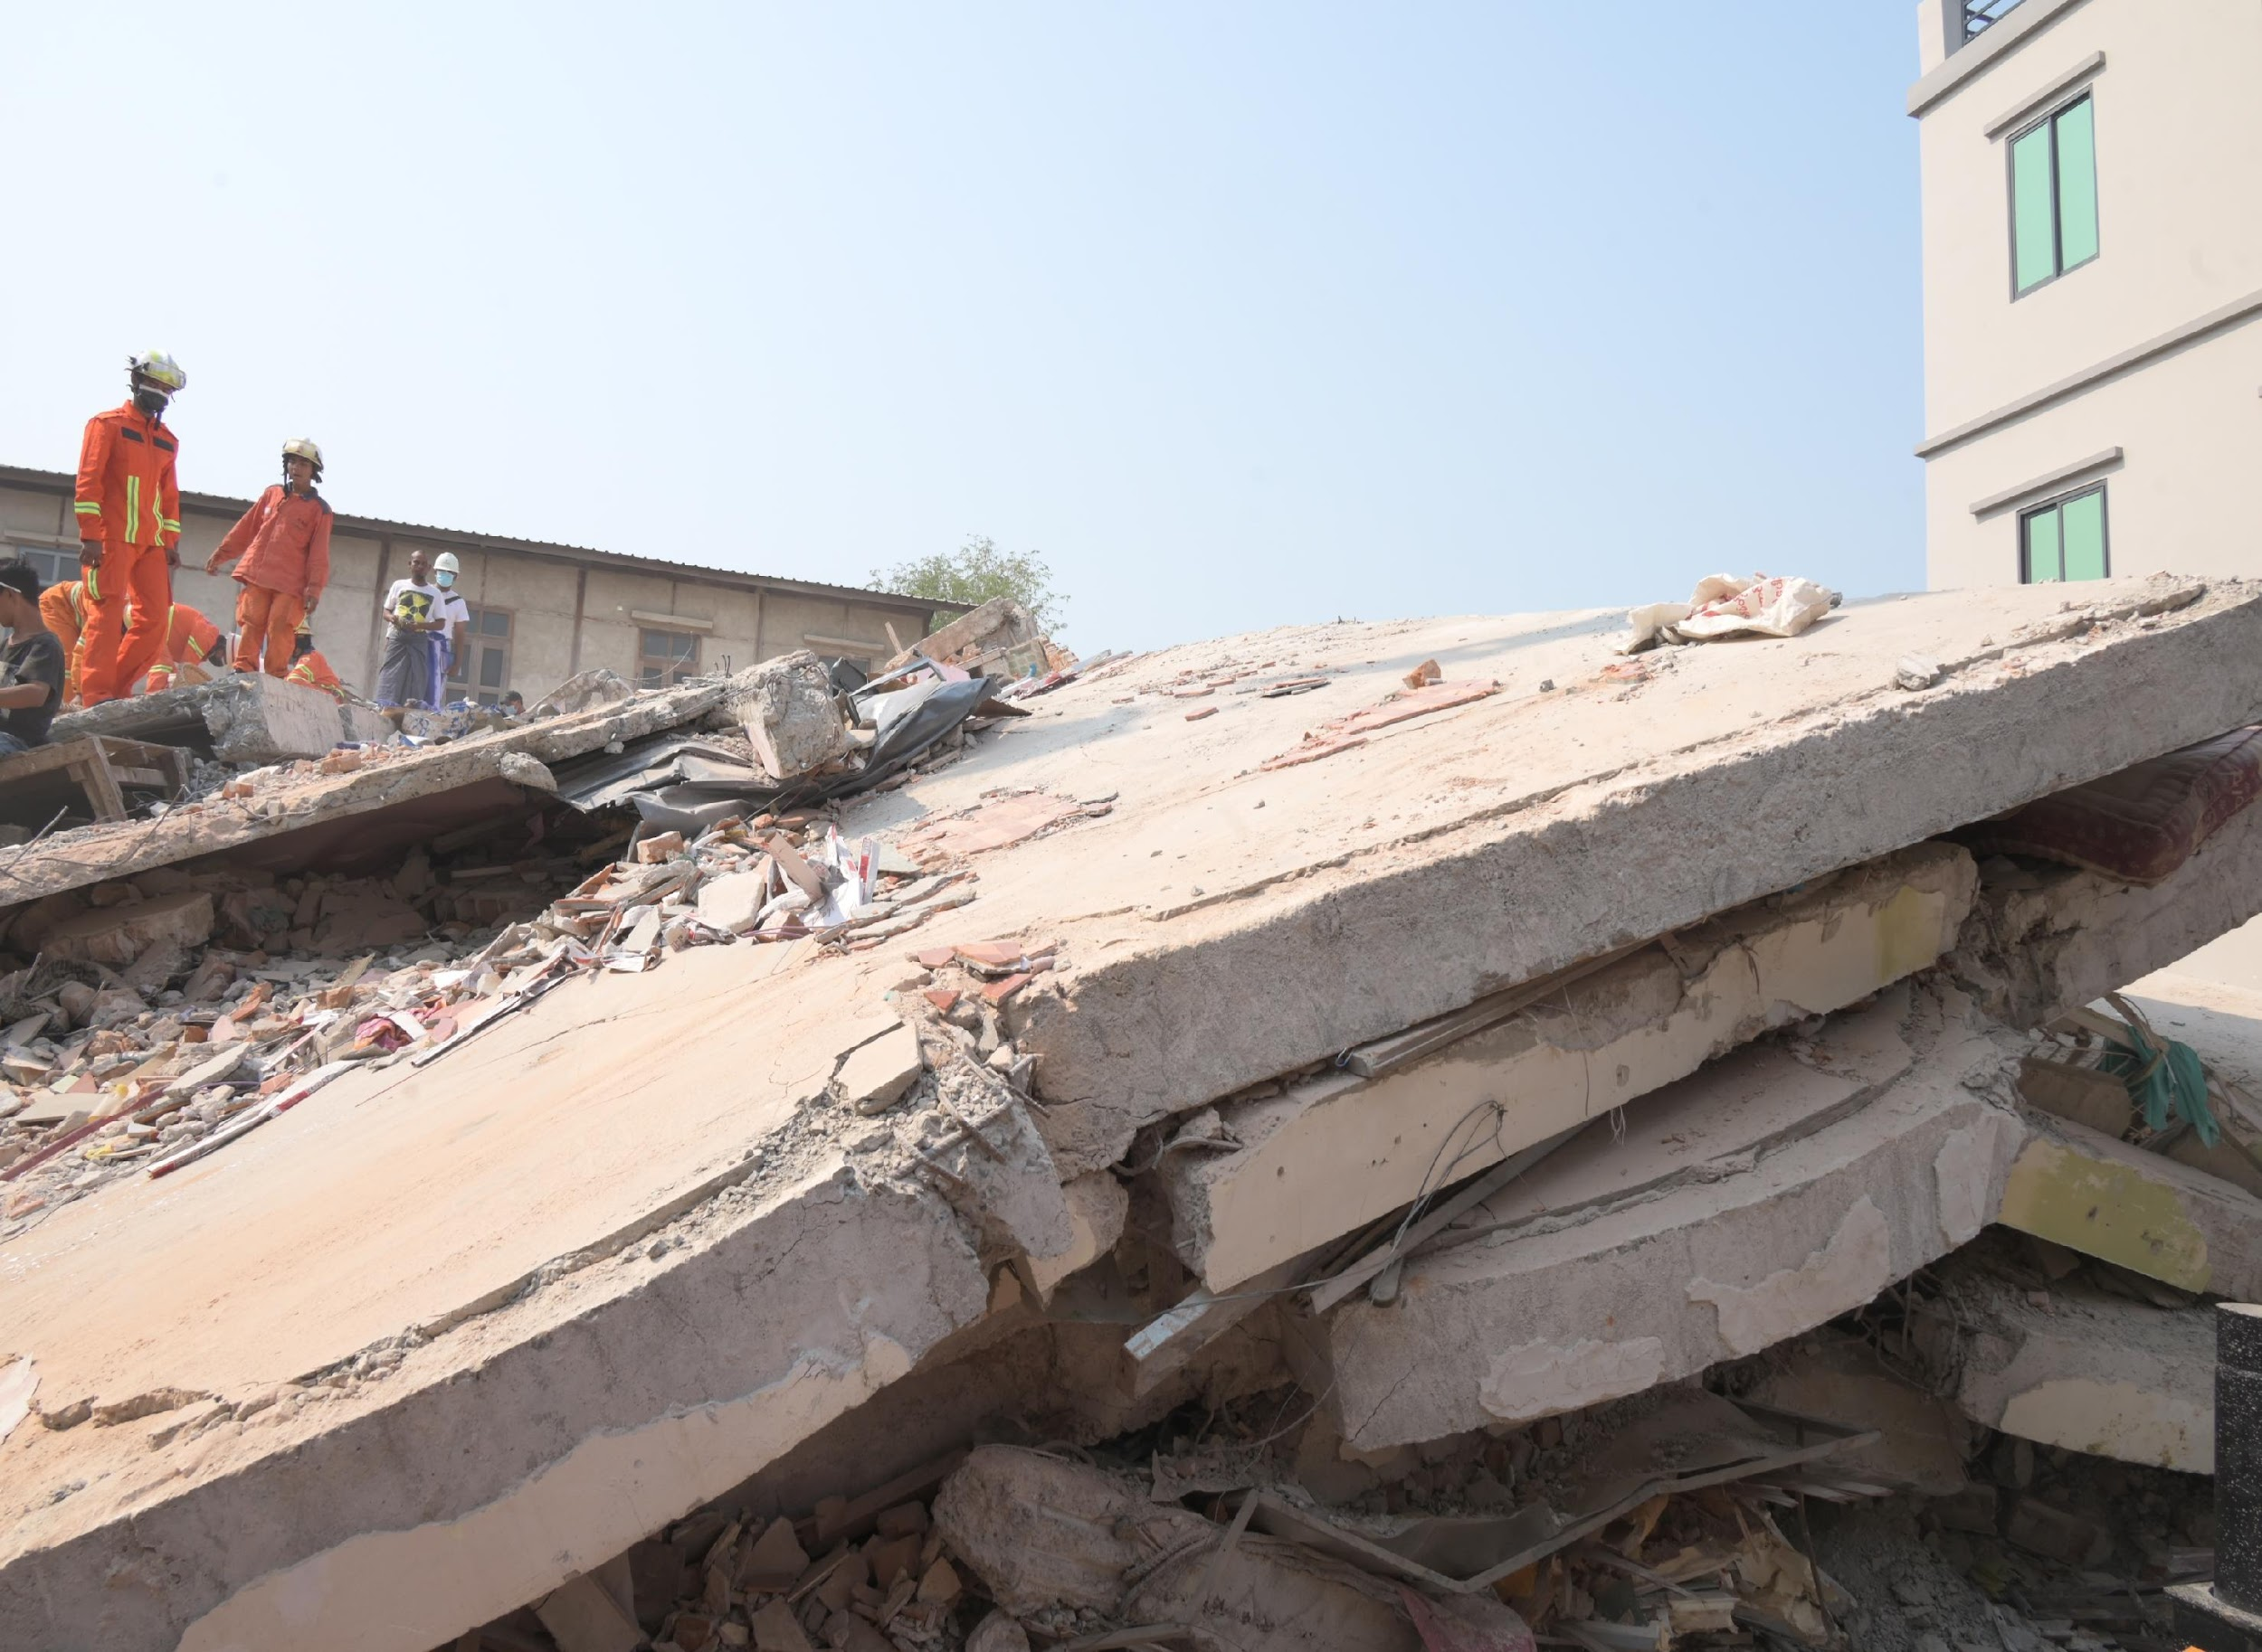
भौतिक खोज
PEER | CSSR | INDIA
PPT 6 -
NDRF | CSSR | INDIA

Slide 29
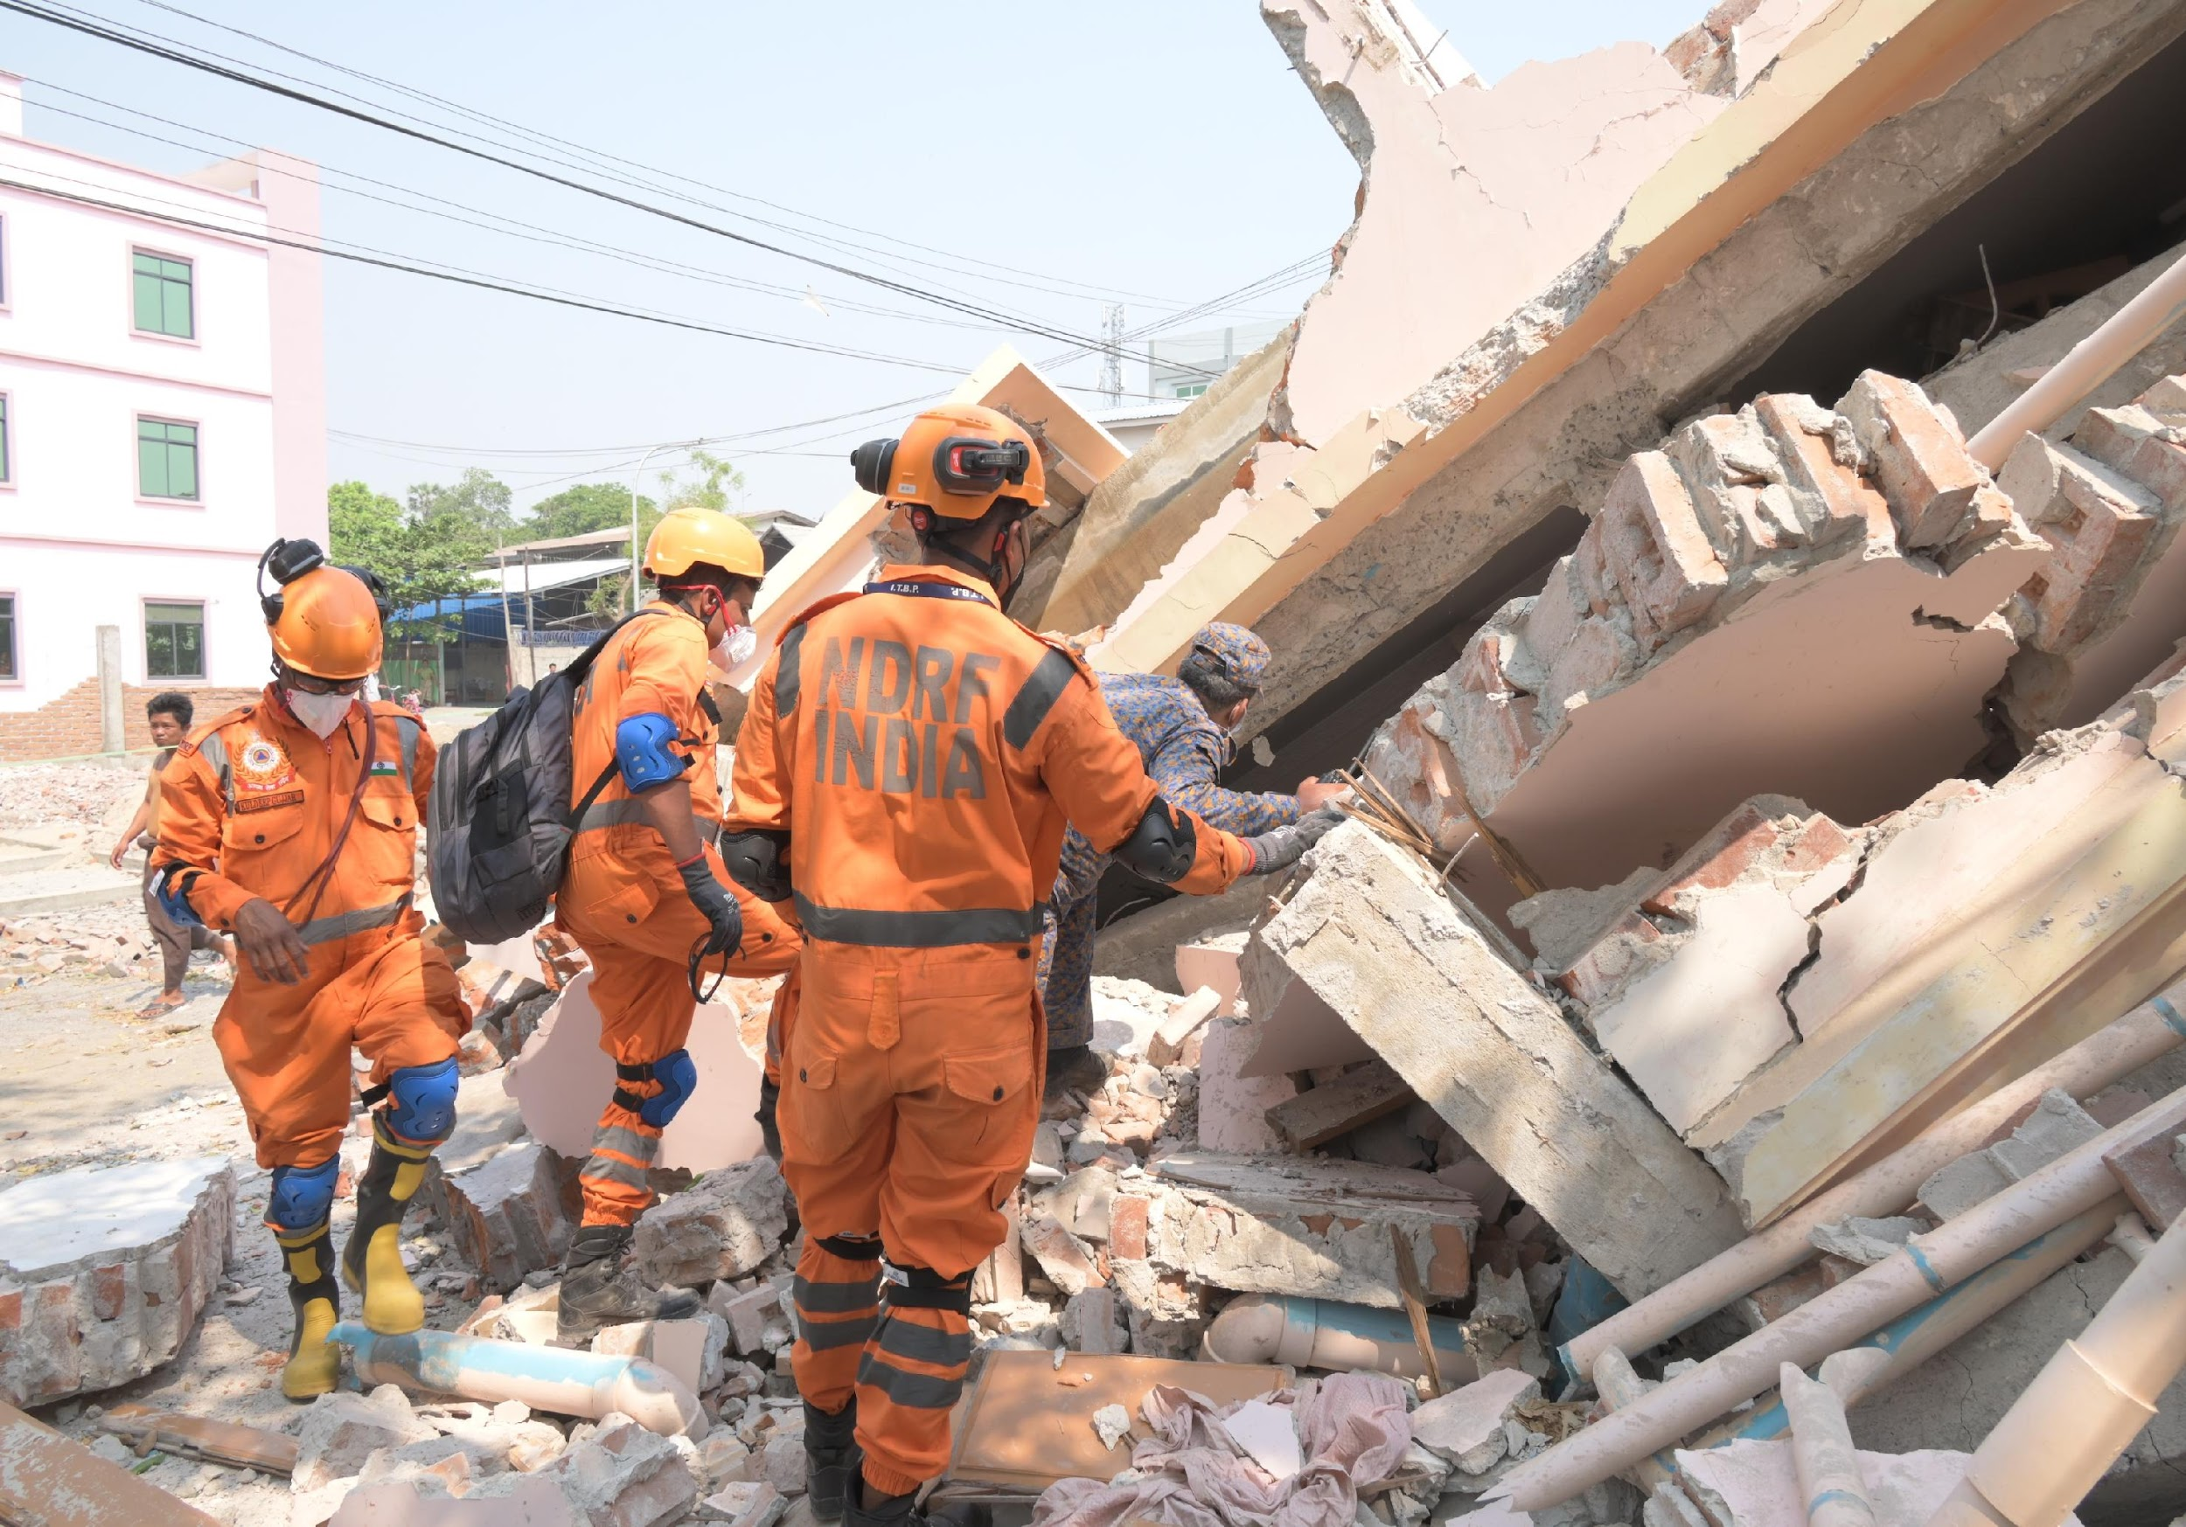
खाली स्थानों
में खोज
PEER | CSSR | INDIA
PPT 6 -
NDRF | CSSR | INDIA

Slide 30
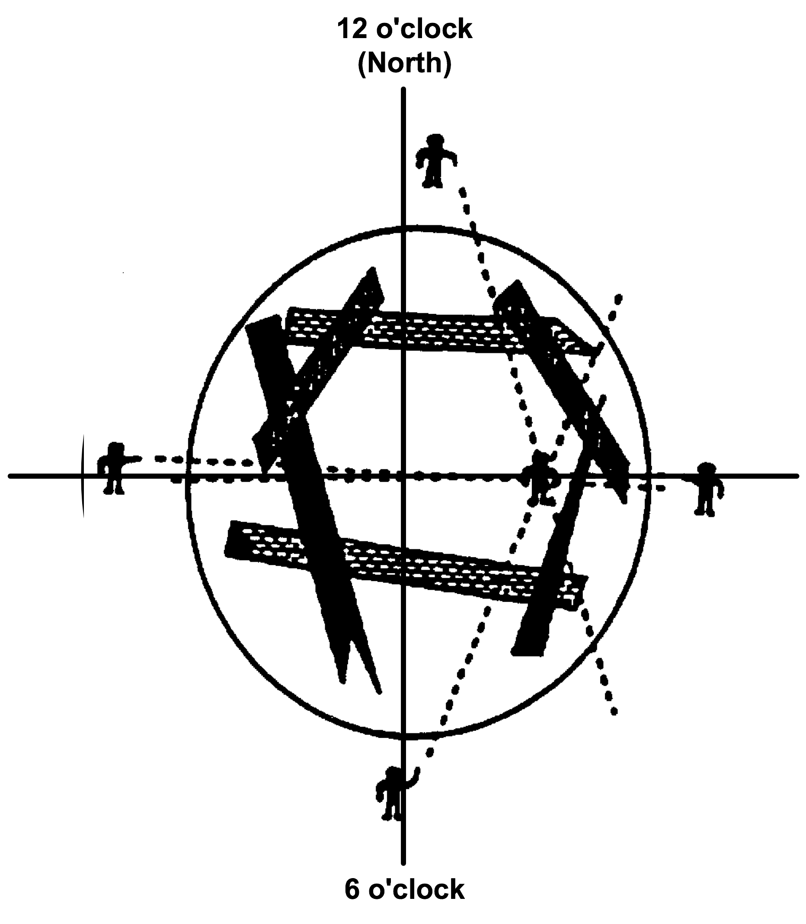
आवाज देकर पीड़ित को पता करने का तरीका
HAILING METHOD
“हम बचावकर्मी हैं – शोर करें ताकि हम आपको सुन सकें।”
SILENCE IS ESSENTIAL
(लेकिन चुप्पी बनाए रखना ज़रूरी है)
PEER | CSSR | INDIA
PPT 6 -
NDRF | CSSR | INDIA

Slide 31
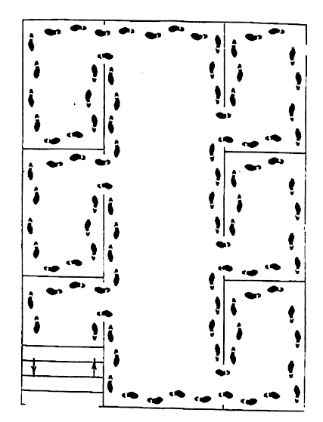
खोज पैटर्न एक से ज्यादा कमरे में -कक्ष
“दाएँ जाओ, दाएँ ही रहो।”
PEER | CSSR | INDIA
PPT 6 -
NDRF | CSSR | INDIA

Slide 32
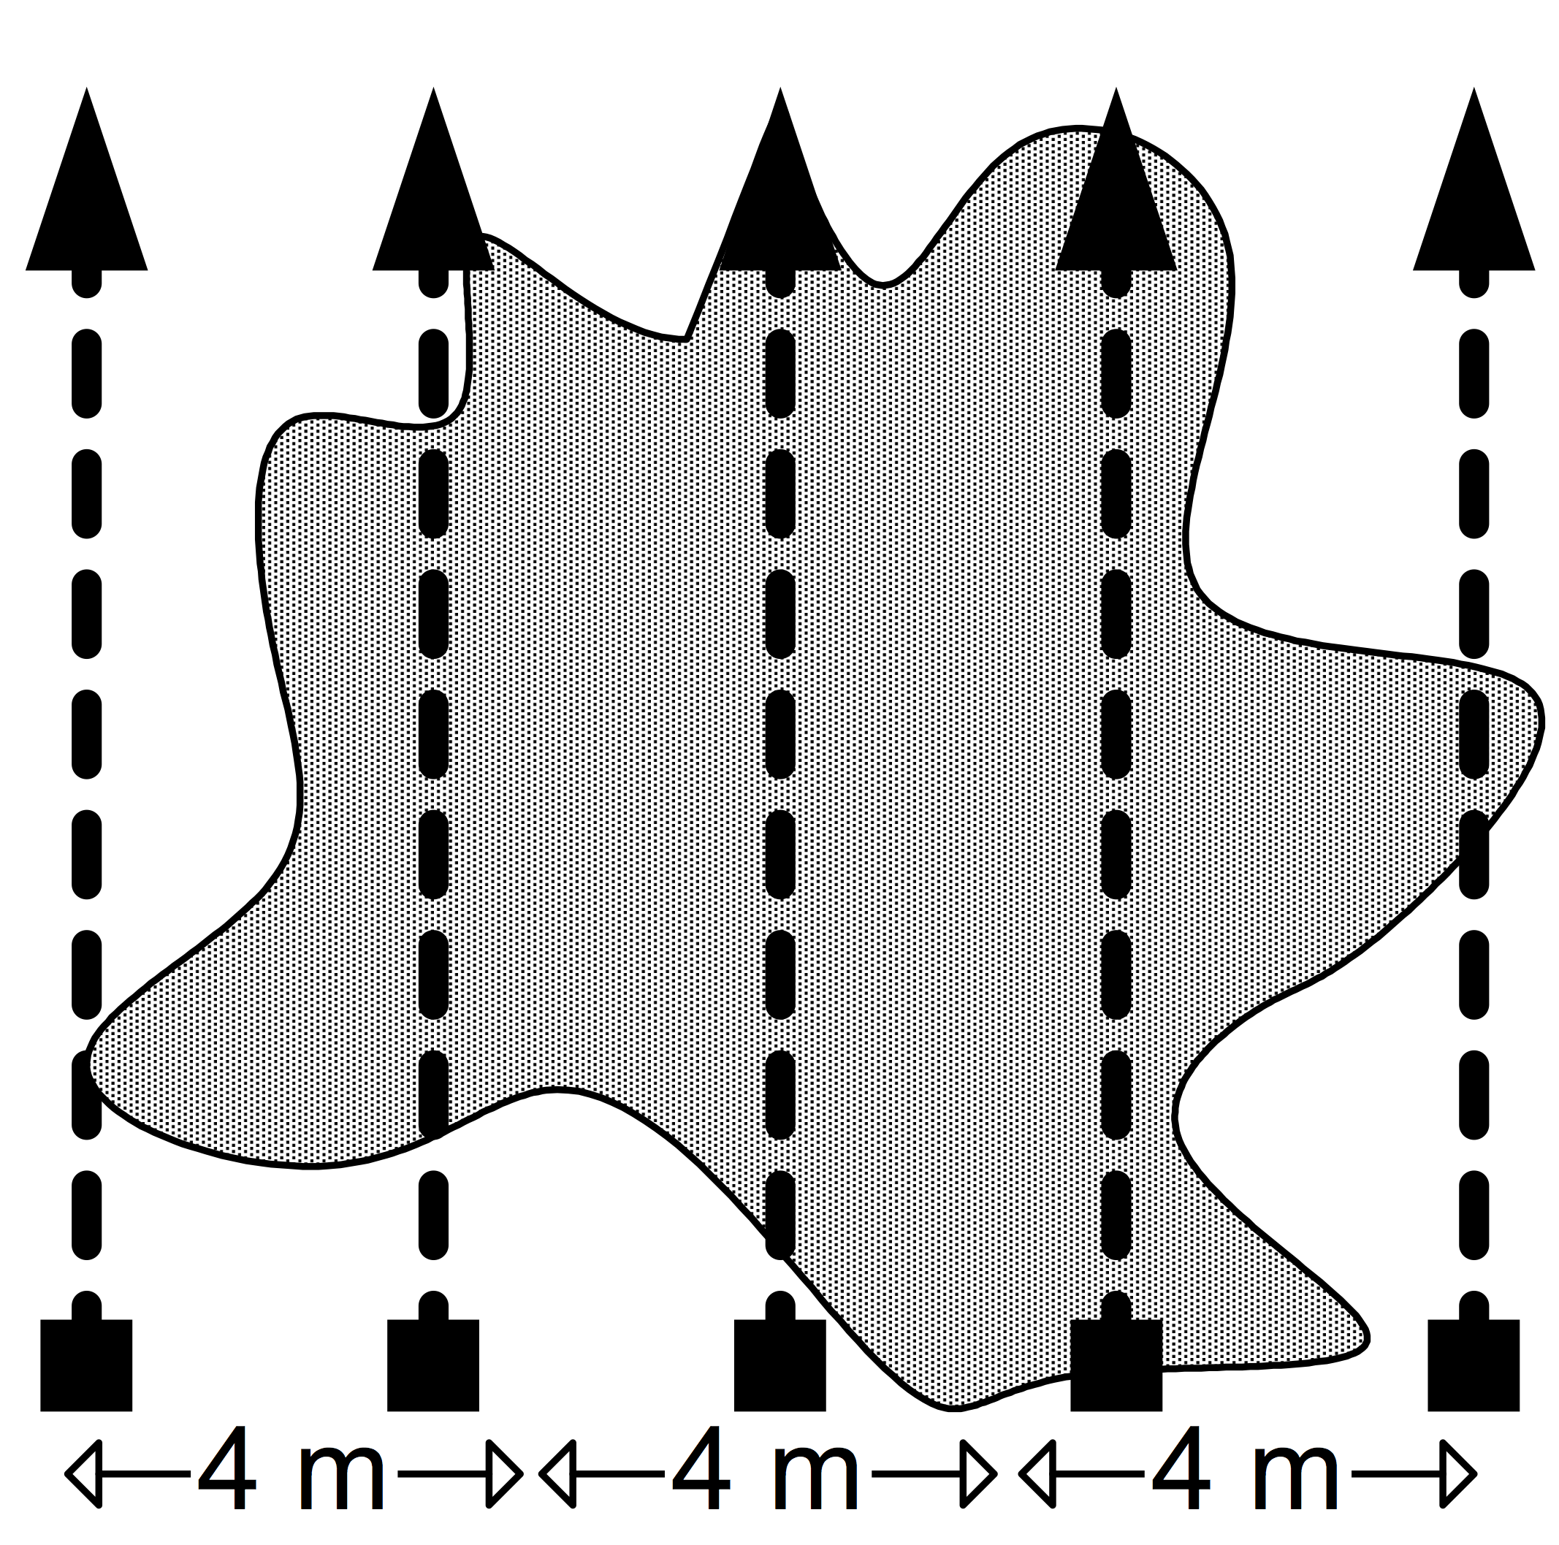
खोज पैटर्न:
लाइन खोज
PEER | CSSR | INDIA
PPT 6 -
NDRF | CSSR | INDIA

Slide 33
पीड़ित प्रबंधन (VICTIM MANAGEMENT)
1
खोज के दौरान सावधानियाँ
2
पीड़ित से प्रथम संपर्क करने के चरण
PEER | CSSR | INDIA
PPT 6 -
NDRF | CSSR | INDIA

Slide 34
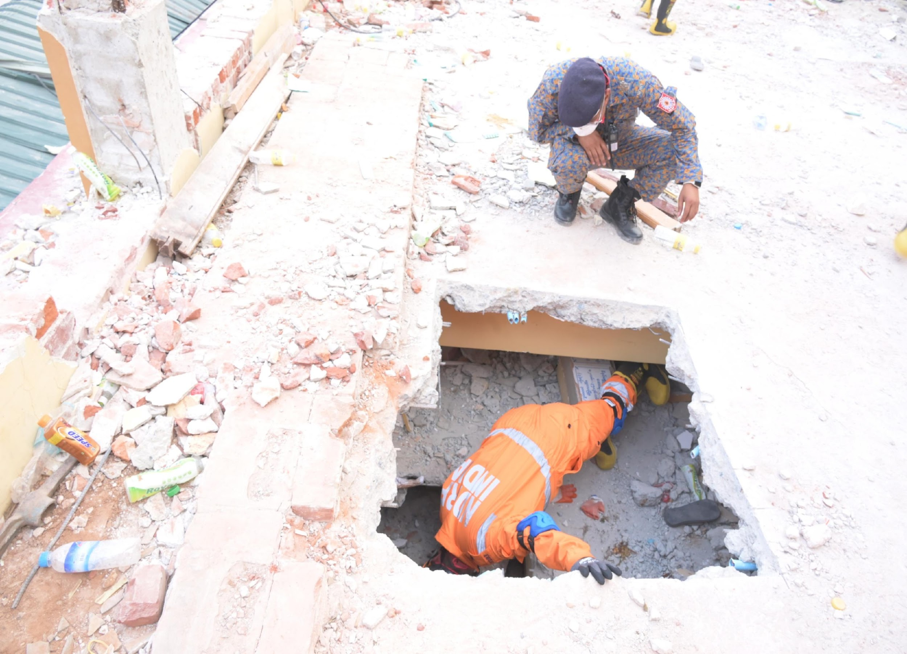
पीड़ित से संपर्क स्थापित करना
PEER | CSSR | INDIA
PPT 6 -
NDRF | CSSR | INDIA

